Slide 1
Н. Дамдинов В.Липатов
ΒΕСЁЛЫЙ КАЛЕНДАРЬ

Slide 2
Мышиный год
12 годов за собою ведет, Все тропы разведав ,

Slide 3
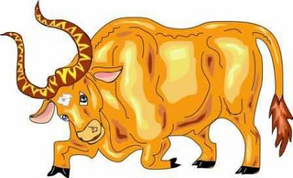
Быка
За ним, поднимая крутые снега Шагает уверенно год

Slide 4
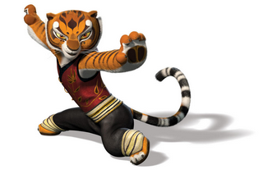
Тигровым зовется
А там уже третий, неслышно крадется, он исстари годом

Slide 5
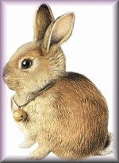
Зайца
Четвертый недаром повсюду считается Любимцем детишек- это год

Slide 6
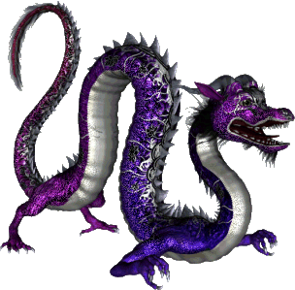
Дракона
Среди звездопадов с высот небосклона На землю спускается год

Slide 7
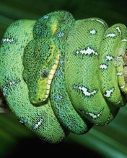
Змеи
Шестым же. Сверяя подсчеты свои, Заносим мы в численник год

Slide 8
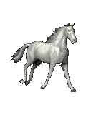
Коня
Дождинами, словно уздечкой звеня, Над степью проносится год

Slide 9
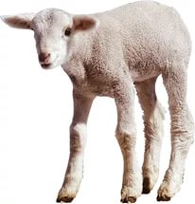
Овечий год
Восьмым по порядку неспешно идет Степенный и тихий

Slide 10
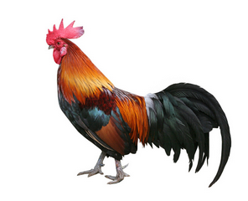
Курицы или Петуха
А в следующем хлопочет, кружится Хозяйкой радушной год

Slide 11
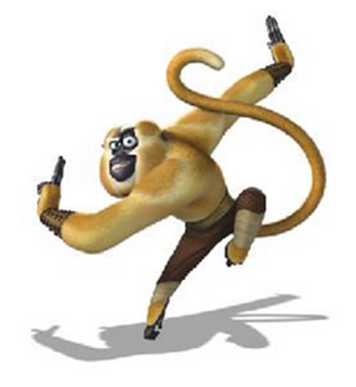
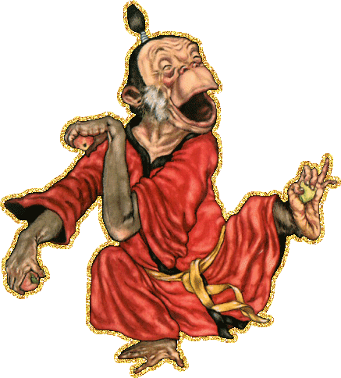
Обезьяны
Лишь вспомним его и предоставим лианы, Поскольку девятый год

Slide 12
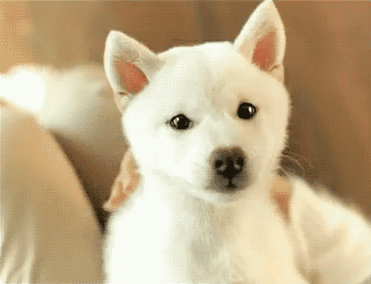
Собаки
Вдогонку несется, как всадник в атаке. Веселый, задиристый год

Slide 13
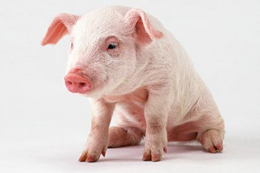
Кабана
Рассвет приближается, меркнет луна Двенадцатый значится год

